Slide 1
DataManger
작성자 : 김은규

Slide 2
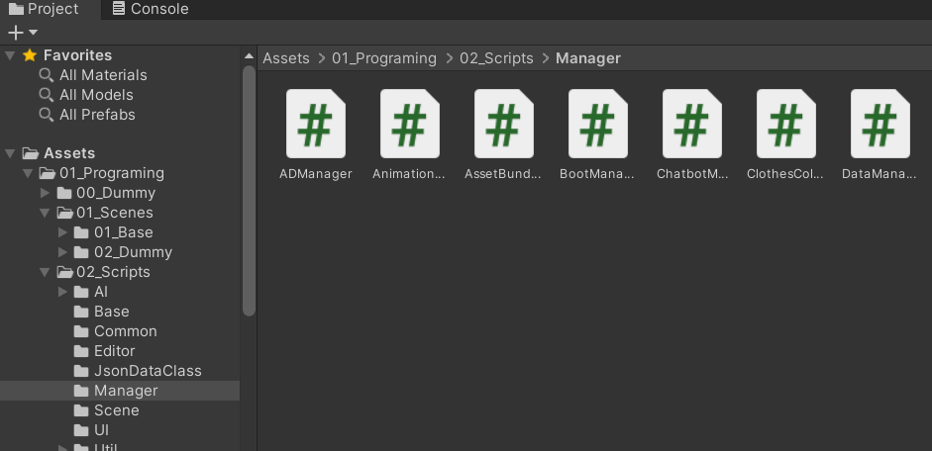
DataMangaer 설명
DataManger는 Json으로 데이터를 저장, 로드하는 로직을 가지고 있습니다.
DataManger는 Assets/02_Scripts/DataMager에 있습니다.

Slide 3
DataManger 종류
1. 모든 데이터의 id를 표현하는 데이터(AppDataIdInfo)
2. 저장 및 변경할 데이터(CharacterData, AppSettingData)
3. 리소스 폴더에 존재하며, 로드만할 뿐, 수정하지 않을 데이터
- ClothesColorData
- ClothesData
- EmojiData
- GlassesColorData
- GlassesData
- HairColorData
- HairData
- HatColorData
- HatData

Slide 4
DataManager 사용법
DataManager 등록된 경로
Single.Data 로 접근 가능
DataManager 내 클래스를 사용하기 위해서는 using 해주어야합니다.
using Program;

Slide 5
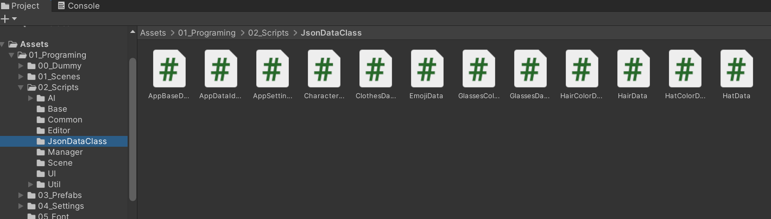
DataManager Data Class
Data Class는 Json으로 Parsing 하기 위한 클래스 입니다.
경로는 Asstes/02_Scripts/JsonDataClass 입니다.

Slide 6
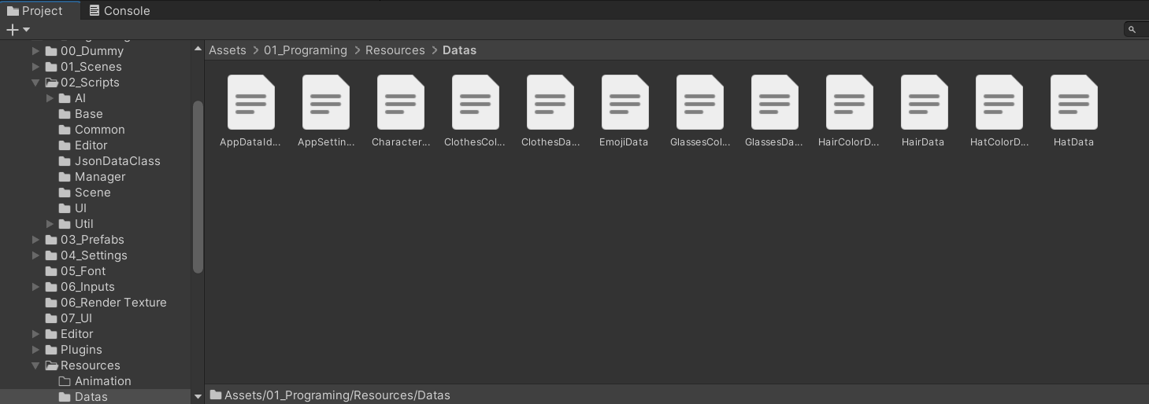
DataManager Json Data
Json Data는Asstes/01_Programing/Resources/Datas에 있습니다.

Slide 7
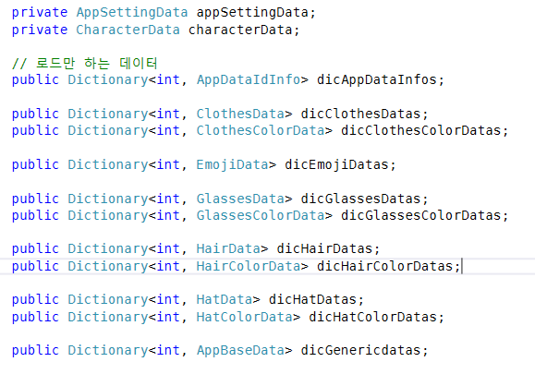
DataManger Data 관리
앱 설정 데이터 및 캐릭터 데이터는 단 하나 밖에 존재하지 않기 때문에 클래스로 접근 하시면 됩니다.
리소스 폴더에서 로드하는 데이터는 딕셔너리로 접근하면 됩니다.

Slide 8
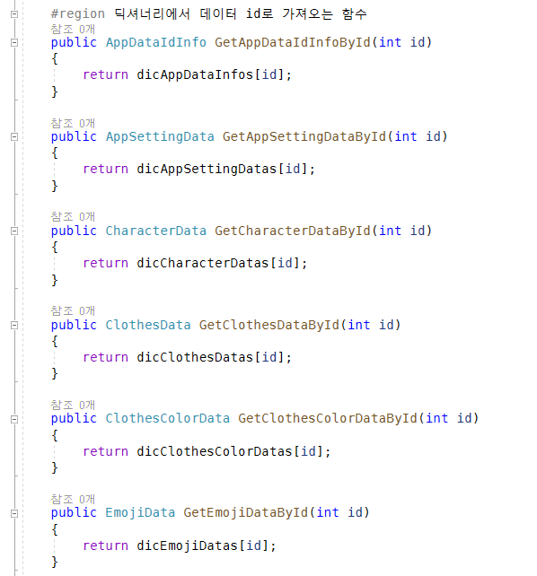
DataManger Get Method Dictionary
Dictionary를 접근할 경우 id로 접근하여 가져옵니다.
Get(클래스 이름)ById 메소드로 정의하였습니다.

Slide 9
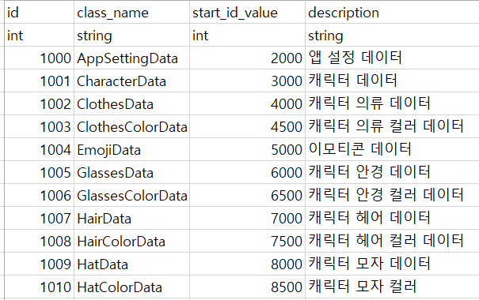
DataManager 데이터 추가
추가할 데이터가 있는 경우 엑셀파일 수정 후 전달해 주시기 바랍니다.
엑셀 첫 줄 데이터 이름,
엑셀 두 번째 줄 데이터 타입,
엑셀 세 번째 줄부터는 데이터 입니다.

